Slide 1
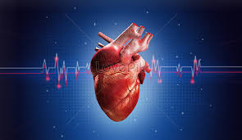
СИСТЕМА СЕРДЦА, МЕХАНИЗМ АВТОМАТИЗАЦИИ СЕРДЦА
Столяров А по-163

Slide 2
Структура и положение сердечной мышцы:
Сердце состоит из трех слоев: эндокарда, миокарда и эпикарда .
Миокард - самый толстый слой, ответственный за сокращение сердца и перекачивание крови.
Сердце разделено на четыре полости: левое и правое предсердия (аурикулы) и левый и правый желудочки.
Предсердия находятся в верхней части сердца и служат для приема крови из вен и ее передачи в желудочки.
Желудочки расположены в нижней части сердца и отвечают за выкачивание крови в артерии.

Slide 3
Физиологии сердечного цикла:систола и диастола.
Систола - это фаза сокращения сердечной мышцы.
Во время систолы желудочки сокращаются, чтобы вытолкнуть кровь в артерии.
В левой половине сердца, систола начинается с сокращения левого желудочка, что приводит к выталкиванию крови в аорту.
В правой половине сердца, систола начинается с сокращения правого желудочка, выталкивающего кровь в легочную артерию.
Диастола - это фаза расслабления сердечной мышцы.
Во время диастолы сердце отдыхает и наполняется кровью.
В левой половине сердца, диастола начинается после систолы левого желудочка. Сердце расслабляется, и кровь начинает поступать из левого предсердия в левый желудочек.
В правой половине сердца, диастола начинается после систолы правого желудочка. Кровь начинает поступать из правого предсердия в правый желудочек через трикуспидальный клапан.

Slide 4
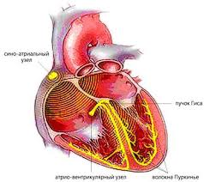
Электрической активности сердца: система проводящих путей, генерация и распространение импульсов.
Электрическая активность сердца начинается с генерации импульса в синусовом узле, который распространяется по атриям, вызывая их сокращение. Затем импульс достигает атриовентрикулярного узла, где происходит его задержка, обеспечивая последовательное сокращение предсердий и желудочков. Далее, по специализированным проводящим путям, импульс распространяется по желудочкам, стимулируя их сокращение и выталкивание крови в артерии.

Slide 5
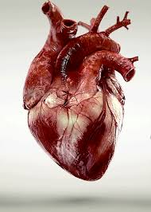
Заключение
Электрическая активность сердца, включая систему проводящих путей и генерацию импульсов, играет ключевую роль в его регуляции. Понимание этого процесса существенно для диагностики и лечения сердечно-сосудистых заболеваний, а также для поддержания общего здоровья.

